Slide 1

¿QUÉ NOVEDADES TIENE EL MANUAL ESFERA 2018?
Notes:
Before using this slideshow:
Read the accompanying guidance notes
Delete unneeded slides
This slide:
Remove “company name” and the vertical line next to it, or replace with you own logo(s)
To change the date, select Slide Master from the View menu. When done, click Close Master View to return.

Slide 2
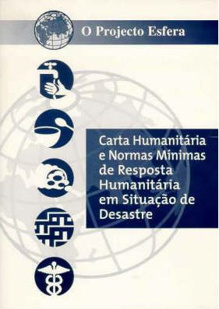
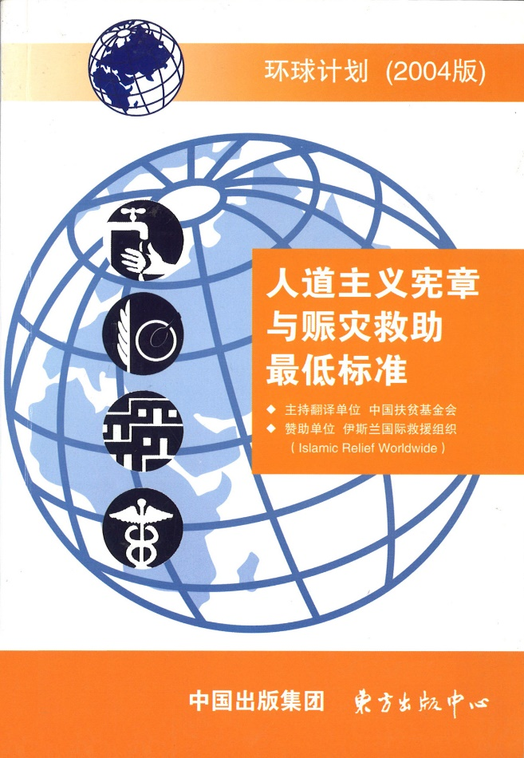

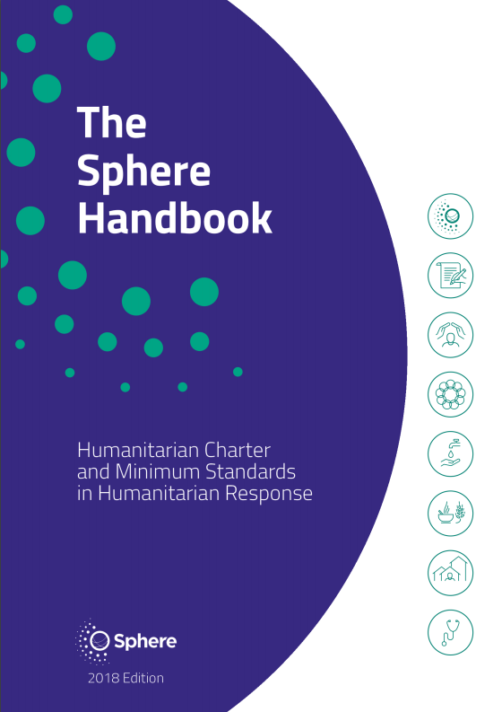

PÁG.
2

Slide 3


Objetivos de aprendizaje
Para el final de esta sesión, usted será capaz de recordar:
los desafíos en el sector que se convirtieron en bases para las revisiones del Manual,
el método y resultados del
proceso de revisión,
los cambios esenciales entre las ediciones del 2011 y 2018,
cómo ha evolucionado Esfera y qué
nuevos productos ofrece;
y será capaz de dialogar sobre:
Cómo la edición 2018 se
adapta a los contextos actuales en los que operan sus usuarios.
Conocimiento
Comprensión
PÁG.
3
Notes:
Slide for training seminars/webinars only – delete for presentations

Slide 4
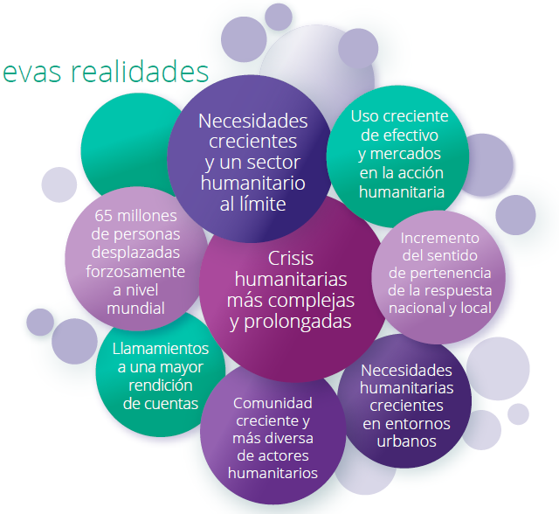
Desafíos actuales y bases para las revisiones
PÁG.
4
Notes:
This is a summary of the following 5 slides. For a shorter presentation, keep this one but delete the following 5. For longer presentations, you could delete this one.

Slide 5
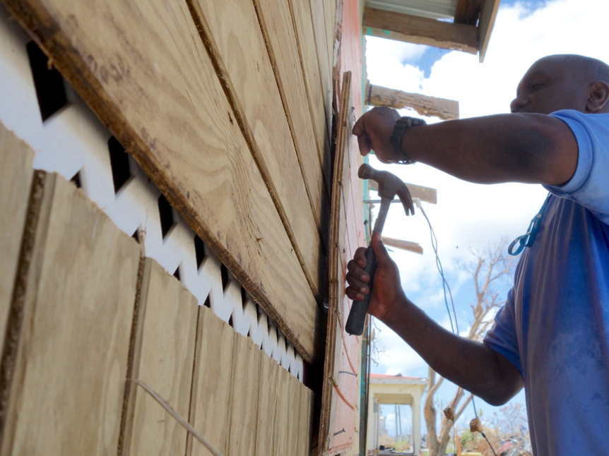
Aprendizaje y nuevas evidencias
Conflicto en Siria y la crisis de refugiados
Problemas de accesibilidad, desarrollo de capacidades, desplazamiento prolongado, seguridad civil y laboral, etc.
→ p.ej. Alojamiento y asentamiento
Brotes de Ébola, cólera y peste
→ p.ej. Abastecimiento de agua, saneamiento y promoción de la higiene (WASH)
Ben Parker/IRIN

Slide 6
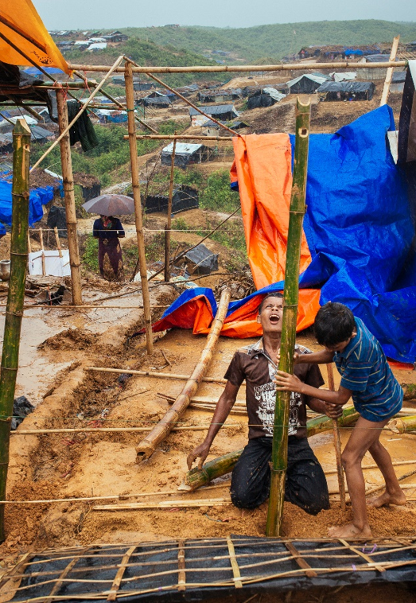
Benjamin Suomela/Cruz Roja Finlandesa
Contextos de operación cambiantes
Crisis prolongadas,
complejas y recurrentes
Zonas urbanas vs. rurales
y asentamientos comunales
Ambientes con actores
operativos cada vez más
diversos
Cambio climático e impacto ambiental sobre la respuesta humanitaria

Slide 7
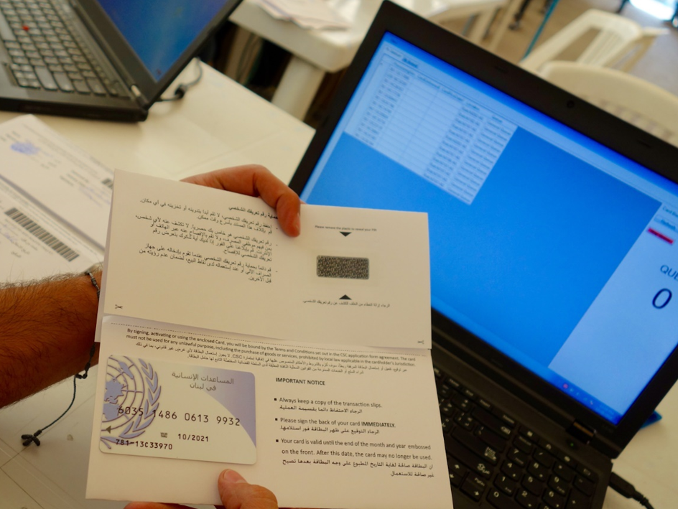
Cambios fundamentales en la provisión de asistencia
Programación basada en el mercado, incluyendo transferencias de dinero y otras opciones de asistencia.
→ Consecuencias en protección, rendición de cuentas y monitoreo de calidad
Ben Parker/IRIN

Slide 8
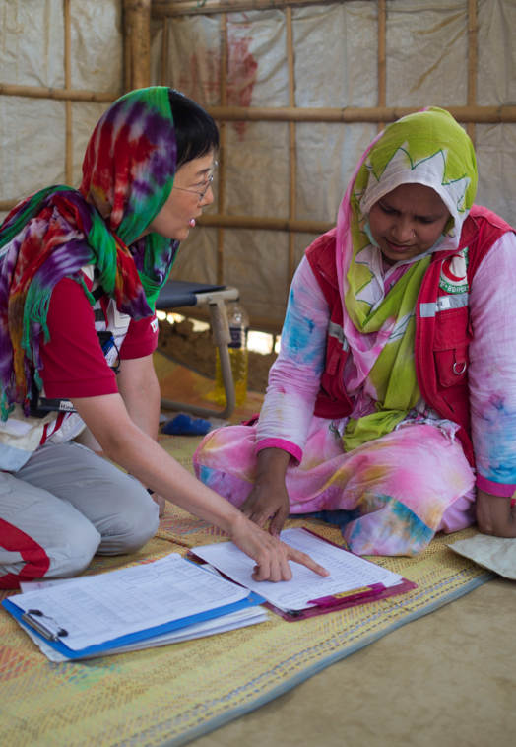
Participación comunitaria y rendición de cuentas
Atención renovada a la rendición de cuentas con aprendizaje
complementario
Participación
Apoyo a actores locales
Trabajo con autoridades locales
Norma Humanitaria Esencial
A.J. Ghani/IFRC

Slide 9
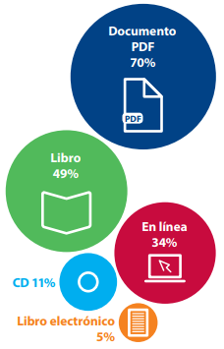

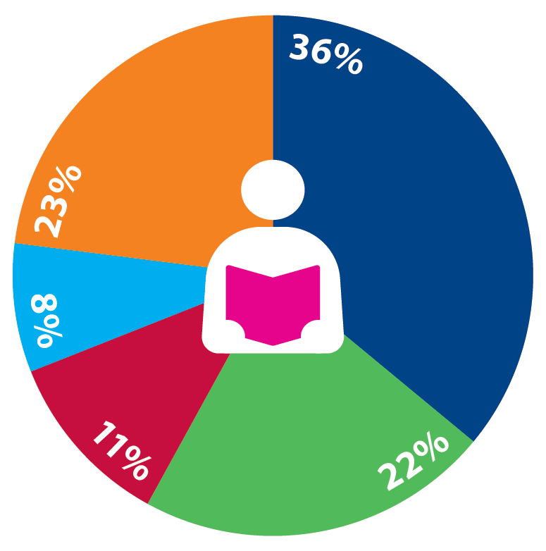
USO del Manual:
Múltiples plataformas
        Encuesta “¿Quién lo usa?” y la Aplicación HSP
Diversos usuarios
        Resultados de encuesta
        “¿Cómo se accede a él?”
ONGs internacionales
ONGs Nacionales/Locales y Cruz/Media Luna Roja
Gobierno, defensa civil y proveedores de servicios nacionales
N.N.U.U y otras agencias de apoyo intergubernamental
Otros

Slide 10

Debate:
DESAFÍOS Y FACTORES DE CAMBIO ACTUALES
¿De qué crisis y situaciones se ha logrado aprendizajes en los últimos 7 a 10 años?
¿Cómo se comparan estos desafíos con sus propias observaciones y experiencias recientes?
¿Qué factores podrían influir en la siguiente revisión?
PÁG.
10
Notes:
Optional slide depending on format of presentation/workshop.

Slide 11
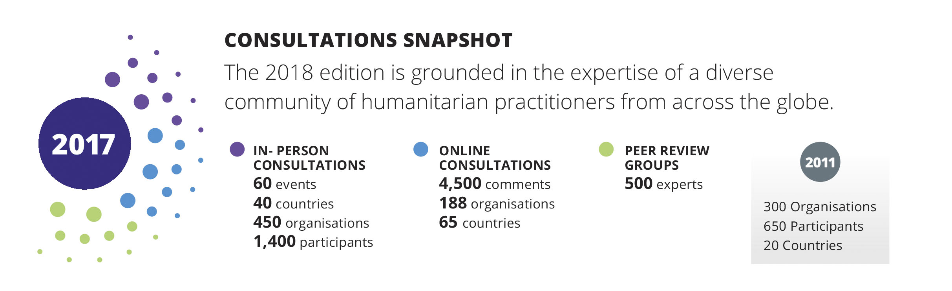
Asesorías de REVISIÓN del Manual
RESUMEN DEL ASESORAMIENTO
La edición 2018 se fundamenta en las experiencias de una comunidad diversa de asistentes humanitarios de todo el mundo.
ASESORÍAS EN PERSONA
60 eventos
40 países
450 organizaciones
1400 participantes
ASESORÍAS EN LÍNEA
4500 comentarios
188 organizaciones
65 países
GRUPOS DE REVISIÓN POR PARES
500 expertos
300 Organizaciones
650 Participantes
20 Países
El proceso más extendido e inclusivo en los 20 años de historia de Esfera
Notes:
Depending on your setting, consider deleting some or all of the CONSULTATIONS slides (6 starting from this one)

Slide 12

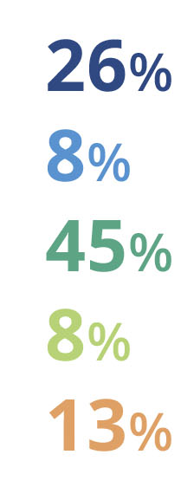
Asesorías para la REVISIÓN DEL MANUAL:
¿Quién contribuyó?
¿QUIÉNES CONTRIBUYERON EN LAS ASESORÍAS EN PERSONA?
Más de un tercio de todos los contribuyentes representaron organizaciones nacionales
e instituciones locales.
VARIEDAD DE
CONTRIBUYENTES
ONGs nacionales
Autoridades locales
ONGs internacionales
Agencias de las NNUU/FICR/CICR
Otros (círculos académicos, donantes, personas independientes, medios de comunicación, sector privado, etc.)

Slide 13
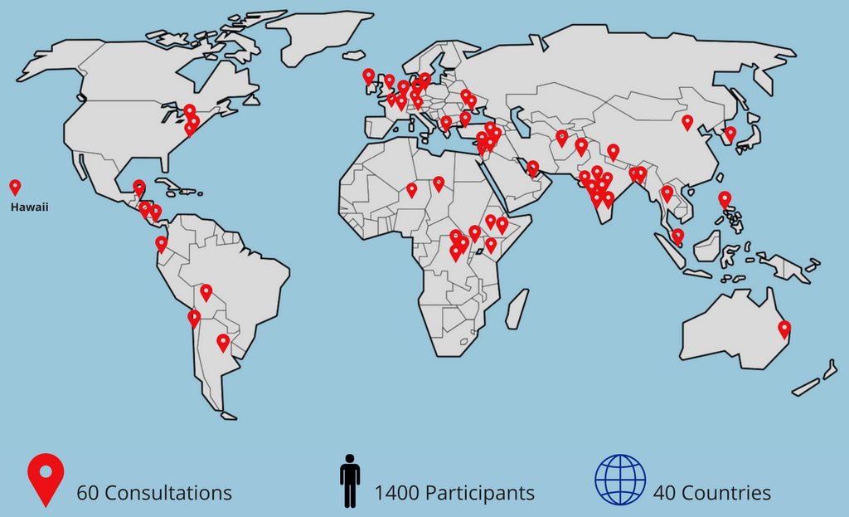
Asesorías para la REVISIÓN DEL MANUAL:
Alcance global
60 eventos
1400 participantes
40 países

Slide 14
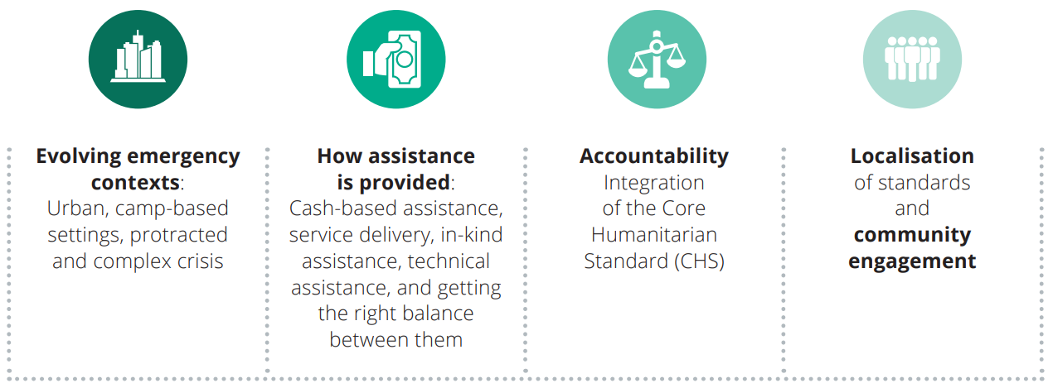
Asesorías para la REVISIÓN DEL MANUAL: Temas tratados
Contextos de emergencia cambiantes:
Urbano, campamentos, crisis prolongadas y complejas
Cómo se provee asistencia:
Urbano, campamentos, crisis prolongadas y complejas
Rendición de cuentas:
Urbano, campamentos, crisis prolongadas y complejas
Localización de estándares y participación comunitaria
PÁG.
14
Notes:
Improve resolution of image

Slide 15
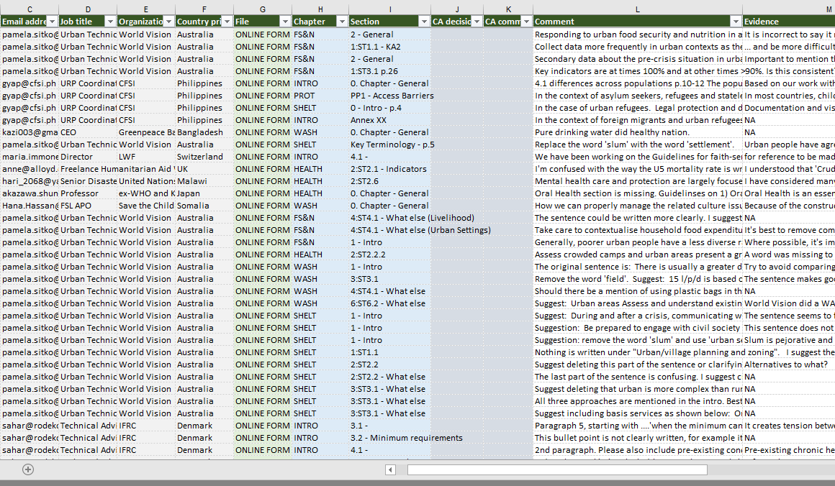
REVISIÓN DEL MANUAL:
Comentarios
Borrador 1 : 2,576 comentarios de 141 organizaciones
Borrador 2: 1,914 comentarios de 93 organizaciones

Slide 16
Debate: asesorías y comentarios de la revisión del manual
¿Usted organizó o asistió a una asesoría de revisión?
¿Qué temas se trataron?
¿Presentó usted comentarios individuales o como grupo?
¿Cómo cree que podemos mantener este diálogo abierto desde ahora hasta la próxima revisión?
PÁG.
Notes:
Optional slide depending on format of presentation/workshop.

Slide 17
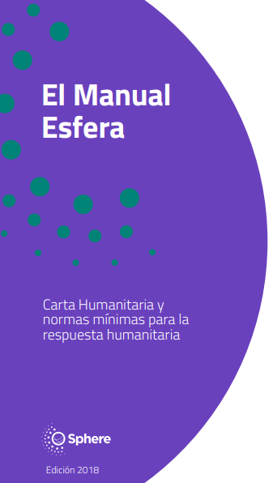

CAMBIOS estructurales del manual:
Normas se orientan más a resultados
Acciones clave se presentan con subacciones.
Notas guía son más concisas
Se han reformulado los indicadores
Capítulos estructurales se integran mejor en los capítulos técnicos
Estructura general mayormente sin cambios
PÁG.
17
Notes:
The set of CHANGES slides (12 starting with this one) should be the core content of your presentation/workshop.

Slide 18
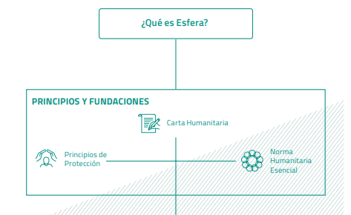
Capítulos estructurales
Qué es Esfera? revisado
Carta Humanitaria
revisada y sin cambios
Principios de
Protección
reformado
Norma
Humanitaria
Esencial
revisiones parciales, reemplaza a las normas esenciales
PÁG.
Notes:
This slide is a summary of the following 4.

Slide 19
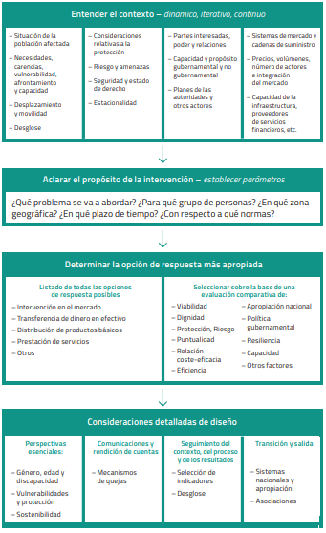
¿Qué es Esfera?
Dos secciones: El Manual y Uso contextualizado de las normas
Nuevo organigrama: Comprender el contexto (ver imagen)
Nueva tabla de desglose de datos
Secciones para ciclo de programa, vulnerabilidades y las capacidades,
y contexto operativo
Nuevo apéndice:
Prestación de asistencia a través de los mercados
Enfoque en participación comunitaria
Resumen del Código de Conducta incluido
PÁG.
19

Slide 20


La Carta Humanitaria
Revisada
No hay cambios:
Se mantiene vigente y relevante tras su revisión del 2010 al 2011
Sección de fuentes actualizada (Anexo 1: Fundamentos jurídicos de Esfera)
PÁG.
20

Slide 21

Principios
de
Protección
Cuatro principios se mantienen
Realineamiento conceptual:
  Se ha expandido la prevención de daños por intervenciones propias a una prevención más generalizada
  El acceso imparcial incluye la negación deliberada de acceso y la discriminación de acceso
  Apoyo a la recuperación en actos de transgresión
  Reparación jurídica y fortalecimiento del entorno de protección
Lenguaje simplificado y varios ejemplos para practicantes generales
Breve apéndice sobre la
Normativa profesional relativa a la labor de protección del CICR
PÁG.
21

Slide 22
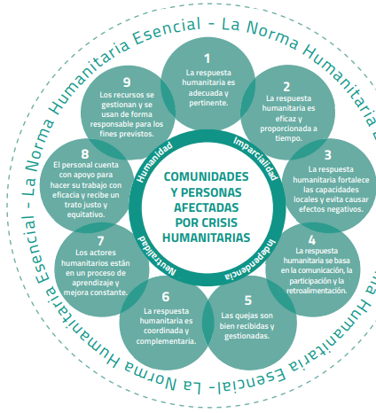
La Norma Humanitaria Esencial
Se mantiene el texto original para compromisos (mismo modelo CHS)
Actualización menor
de indicadores de rendimiento
Algunos agregados de contenido
de notas guía y
subacciones, destacándose:
  mayor referencia a
  gobiernos, coordinación
  civil-militar, autoayuda
  comunitaria y consideraciones
  ambientales; y
  inclusión temprana de texto sobre
  acoso y abuso sexual.
PÁG.
22

Slide 23
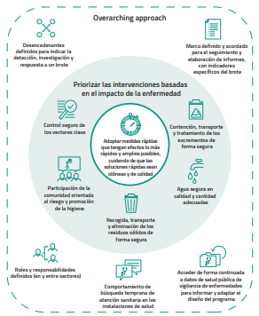
Abastecimiento de agua, saneamiento y promoción de la
higiene (WASH)
Mayor enfoque en la
participación comunitaria, incluyendo nuevo diagrama en la introducción del capítulo
Norma de elaboración y ejecución de programa eliminada e integrada en el resto del capítulo
Norma sobre Drenaje eliminada. Este tema ahora se cubre en los capítulos WASH y Alojamiento y Asentamiento
Nueva sección/norma: WASH y entornos de atención se salud
  Lecciones aprendidas de la respuesta al ébola
  Cubre la capacidad de respuesta comunitaria y prevención y control de infecciones (PCI) en centros asistenciales
  Nuevo diagrama (ver imagen)
PÁG.
23

Slide 24

Seguridad Alimentaria y Nutrición
Estructura levemente simplificada con mayor énfasis en la interrelación de evaluaciones entre seguridad alimentaria y nutrición, análisis y programación complementaria.
Se han eliminado del capítulo las entregas de dinero y cupón, gestión de la cadena de suministros y estándares de mercado y reemplazado con nuevo Apéndice de Qué es Esfera e integrado en todo el Manual.
La sección de Evaluaciones incluye dos normas distintas de evaluación (se mantiene)
PÁG.
24

Slide 25
Alojamiento y Asentamiento
Estructura simplificada: 7 normas sin subsecciones
Todas las normas del 2011 sobre artículos no alimentarios se han integrado en una sola norma de Artículos domésticos
Nueva norma Seguridad de la tenencia.
  Se presentó como acciones clave y notas guía en 2011
  Refleja la mayor importancia de las soluciones de refugio fuera de campamentos
Planificación
Localización
y planificación
del
asentamiento
Espacio
habitable
Artículos domésticos
Asistencia técnica
Seguridad de la tenencia
Sostenibilidad
ambiental
General → Específico
Consideraciones generales
PÁG.
25

Slide 26
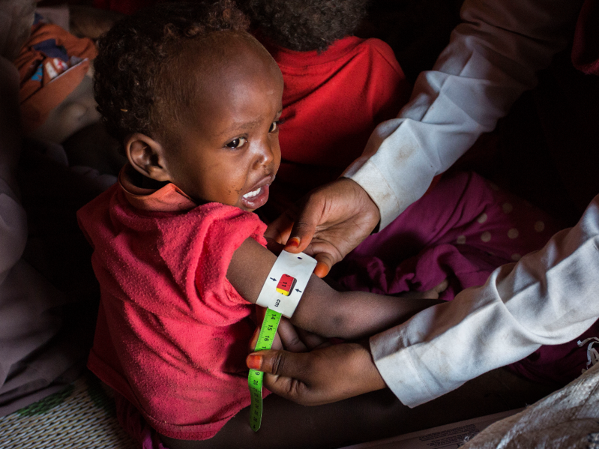
Salud
Título del capítulo simplificado
Nueva sección en la introducción:
Consideraciones especiales para proteger la atención de salud
Sistemas de salud – Se eliminó la norma de Liderazgo y coordinación del 2011, contenido integrado.
  Se eliminó la norma de priorizar los servicios médicos del 2011, contenido integrado
  La sección de Salud sexual y reproductiva se ha reestructurado en 3 normas con una introducción actualizada y la nueva norma:
  Violencia sexual y tratamiento clínico de la violación
  Nueva norma: Cuidados paliativos, incorpora las situaciones de ancianos y casos prolongados. (La sección de enfermedades no transmisibles apareció en 2011)
Arie Kievit/Cruz Roja Holandesa

Slide 27



Indicadores
Proceso | Sí / No “El ambiente local está libre de heces de humanos y animales.”
Progreso | determinar la línea de base y medir el progreso “Porcentaje de mujeres y niñas en edad de menstruación que tienen acceso a materiales adecuados para atender a su higiene menstrual”
Objetivo | Objetivo(s) numérico(s) establecido(s) “Porcentaje de casos de malnutrición aguda grave (MAG) con acceso a servicios de tratamiento (cobertura): >50% en zonas rurales, >70% en zonas urbanas, >90% en un campamento”
PÁG.
27
Notes:
The way indicators are presented in the 2018 HB represents a major change. Read the guidance notes carefully and don’t skip this element.
There are MORE indicators with stated numerical targets in the 2018 HB than in the 2011 HB.
All 2018 HB indicators are designed to be MEASURABLE.

Slide 28
Donde estamos ahora
Enfoque en personas, participación comunitaria y apoyo a la acción local
Gran atención al
uso en contexto
Lenguaje y presentación simplificados
Decisiones supervisadas y documentadas
PÁG.
28
Notes:
This serves as a summary of the CHANGES slides above.

Slide 29
Debate:
CAMBIOS EN EL MANUAL
¿Qué cambios de la edición 2018 cree usted que tendrán el mayor impacto sobre su trabajo y la manera en que emplea el Manual?
¿Qué contenido nuevo le gustaría encontrar en la próxima edición del Manual?
PÁG.
Notes:
Optional slide depending on format of presentation/workshop.

Slide 30

UNA NUEVA IDENTIDAD
Aprender
Conectarse
Descubre los estándares de Esfera
Esfera ofrece una extensa biblioteca de materiales y herramientas para expandir sus conocimientos y su comprensión acerca de las normas humanitarias.
Comparta su experiencia
Únase a una comunidad global dinámica, comprometida con la mejora de la calidad y la rendición de cuentas en todo el sector humanitario.
Actuar
Ponga las normas en práctica
Esfera fortalece su labor de incidencia pública para obtener mejoras en el terreno.
spherestandards.org/es
Notes:
Depending on your context, delete some or all of the SPHERE set of slides (4 starting with this one).
The Interactive Handbook and Sphere Champion e-learning were launched at the same time as the Sphere Handbook.
The more time that has passed since November 2018, the less relevant it is to promote these as NEW products.

Slide 31
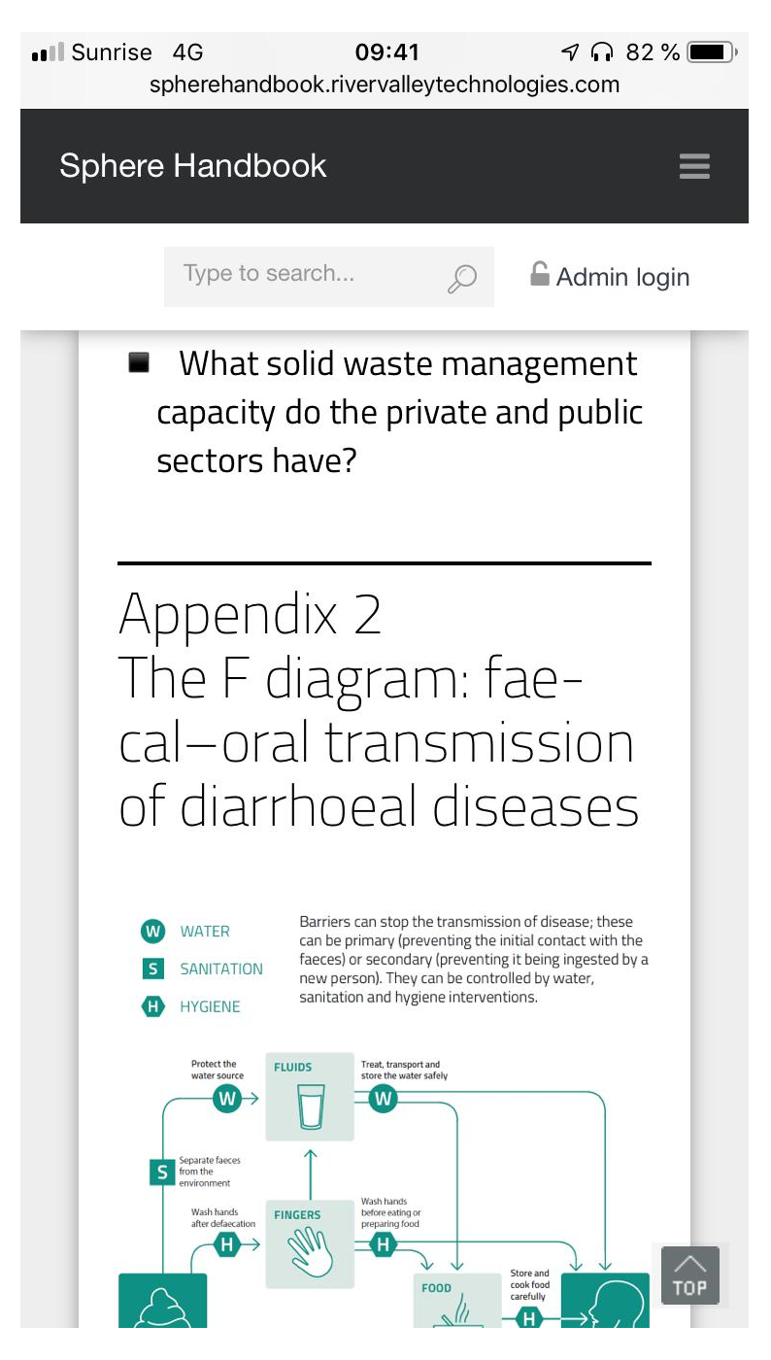
UN NUEVO MEDIO DE ACCESO AL MANUAL
El Manual Interactivo
Lanzado el 6 de noviembre para acceder al Manual Esfera 2018 en Inglés, en línea.
Sistema de Gestión de Contenidos (CMS) moderno y escalable
Diseño reactivo (para teléfonos inteligentes)
Mejoras para el 2019
Información de soporte
Comentarios de usuario
  Múltiples manuales (miembros HSP)
  en varios idiomas (más de 4)
  Integración con otros sistemas de Esfera
  y de terceros.
  Interfaz de Programación Avanzada (API)
handbook.spherestandards.org
PÁG.
31
Notes:
Image: The Interactive Handbook shown on an iPhone. The interface is a responsive web application so is designed to work on large screens (PCs) and mobile devices.

Slide 32

UN NUEVO CURSO
EN LÍNEA
Cómo ser defensor de Esfera
Aprende a promover Esfera en tu red y sus beneficios para las personas afectadas por crisis y desastres a las que atiendes.
Cualquiera puede ser un defensor de Esfera, ya sea por sus propias acciones o alentando a los que tienen el poder de actuar.
learning.spherestandards.org
PÁG.
32

Slide 33
Debate 4:
LA EVOLUCIÓN DE ESFERA Y SUS PRODUCTOS
¿Cómo puede Esfera ayudarle a APRENDER?
¿Cómo puede Esfera ayudarle a ACTUAR?
¿Cómo puede Esfera ayudarle a CONECTAR?
¿De qué maneras accede al Manual?
¿Cómo ayudará a Esfera a continuar su progreso y enfrentar nuevos desafíos en el futuro?
PÁG.
Notes:
Optional slide depending on format of presentation/workshop.

Slide 34
PÁG.
34
Notes:
To update the details, select Slide Master from the View menu. When done, click Close Master View to return.

